Slide 1
화면정의서
으밀아밀(개인sns)
최종수정일 | 2025.02.20

Slide 2
로그인

Slide 3
화면ID | L001S | 작성자 | 우정은 | 작성일 | 25.02.18
화면명 | 로그인
화면설명 | 로그인을 하기 위한 화면
화면경로 | 로그인
화면 상세설명
1 | ID를 입력한다.
2 | PW를 입력한다.
3 | 입력된 ID와 PW로 로그인하여 웰컴 화면으로 이동한다.
4 | PW 찾기 화면으로 이동한다.
5 | 회원가입 화면으로 이동한다.
으밀아밀 로고
ID
1
3
로그인
2
PW
▶ PW 찾기
4
▶ 회원가입
5

Slide 4
화면ID | L002S | 작성자 | 우정은 | 작성일 | 25.02.18
화면명 | PW 찾기
화면설명 | PW를 찾기 위한 화면
화면경로 | 로그인 > PW 찾기
화면 상세설명
1 | ID를 입력한다.
2 | 입력된 ID의 가입여부를 확인하여 임시 비밀번호를 발송한다.
3 | 인증하기 버튼을 누른 후의 처리결과를 표시한다.
비밀번호를 잊어버리셨나요?
가입한 ID(이메일) 정보로
임시 비밀번호를 받을 수 있습니다.
으밀아밀 로고
1
2
ID
인증하기
가입되지 않은 이메일 정보입니다.
OR
임시 비밀번호 메일이 발송되었습니다.
3

Slide 5
화면ID | L003S | 작성자 | 우정은 | 작성일 | 25.02.18
화면명 | 회원가입
화면설명 | 새 계정을 생성하기 위한 화면
화면경로 | 로그인 > 회원가입
화면 상세설명
1 | 가입하기 위해 필요한 정보를 입력한다.
2 | 입력된 ID의 가입여부를 확인하여 인증번호를 발송한다.
3 | 입력된 값에 대하여 경고를 표시한다.
4 | 입력된 인증번호를 확인하여 검증한다.
5 | 목록에서 지역을 선택한다.(수동 입력)
6 | 가입을 완료하고 로그인 화면으로 이동한다.
회원가입
1
ID
2
인증하기
3
이미 존재하는 ID입니다.
인증번호
4
인증번호 확인
인증번호가 일치하지 않습니다.
PW
PW 재확인
PW가 일치하지 않습니다.
닉네임
이미 존재하는 닉네임입니다.
이름
성별
남 여
5
거주지
전화번호
생년월일
6
가입하기

Slide 6
2. 로그인 > 일반회원

Slide 7


화면ID | W001S | 작성자 | 우정은 | 작성일 | 25.02.19
화면명 | welcome
화면설명 | 로그인 후 공지사항 등 간단한 내역을 조회하는 화면
화면경로 | 로그인 > welcome
화면 상세설명
1 | 오늘의 날짜 및 시간을 표시한다.
2 | 오늘의 날씨를 간단히 표시한다. (맑음, 흐림, 비, 눈, 지진, 태풍, 쓰나미, 토네이도 등)
3 | 최신 순으로 공지사항을 표시한다.
4 | 최신 순으로 알림내역을 표시한다.
5 | 내 프로필을 간략하게 표시한다.
6 | 오늘의 키워드를 표시한다.
2025년 02월 19일
1
2
10 : 21 : 33
3
4
5
공지사항
알림내역
ID
닉네임
6
오늘의 키워드

Slide 8
화면ID | M001T | 작성자 | 노병훈 | 작성일 | 25.02.19
화면명 | 고정 상단바
화면설명 | 화면 상단에 고정된 바
화면경로 | 고정 상단바
화면 상세설명
1 | 홈 화면으로 이동한다.
2 | 검색어(ID 혹은 해시태그)를 입력한 후 검색 버튼을 눌러 검색결과 화면으로 이동한다.
3 | 친구목록을 연다.
4 | 알림내역을 연다.
5 | 내 메뉴를 연다.
6 | 친구목록 : 친구로 등록된 계정 목록을 조회한다. 친구의 프로필사진을 클릭해 친구의 프로필 화면으로 이동하거나, 채팅버튼으로 채팅 화면으로 이동한다.
7 | 알림내역 : 공지사항, 친구신청, 댓글, 좋아요, 신고, 문의에 대한 알림을 최신순으로 표시한다.
8 | 내 메뉴 : 각각 버튼을 클릭해 해당 화면으로 이동한다.
9 | 내 메뉴 - 로그아웃 : 로그아웃 처리하고 로그인 화면으로 이동한다.
10 | 내 메뉴 - 설정 : 알림 및 채팅 설정을 토글버튼으로 끄고 켠다.
1
2
3
4
5
검색창
친구
알림
검색
6
7
8
프사
채팅
*(핀) 공지사항 : 블라블라 ~...
*(알림)
누구님이 친구를 신청하였습니다. (수락/거절)
누구님이 댓글을 남겼습니다.
누구님이 게시글에 좋아요를 눌렀습니다.
:
:
내 프로필
닉네임
프사
채팅
개인정보 수정
닉네임
9
로그아웃
프사
채팅
닉네임
문의사항
프사
채팅
공지사항
닉네임
프사
채팅
닉네임
설정
10
친구신청알림
댓글알림
좋아요알림
채팅허용

Slide 9
화면ID | M002T | 작성자 | 노병훈 | 작성일 | 25.02.19
화면명 | footer
화면설명 | 화면 하단 표시 내용
화면경로 | footer
화면 상세설명
1 | 화면 하단에 웹의 정책, 보안 등의 링크를 건 도큐먼트를 나열한다.
검색창
친구
알림
검색
1
footer

Slide 10
화면ID | W001S | 작성자 | 강유정 | 작성일 | 25.02.19
화면명 | 개인정보 수정
화면설명 | 개인 정보를 수정하는 화면
화면경로 | 로그인 > welcome > 홈 > (고정 상단바) 내 메뉴 > 개인정보 수정
화면 상세설명
1 | 현재 로그인한 계정의 정보(PW 제외)를 표시한다.
2 | 기존 PW를 입력한다. PW가 검증되면 하단의 변경할 PW 입력란을 활성화한다.
3 | 변경할 PW를 입력한다. PW 재확인 입력란이 변경할 PW와 같은지 검증한다. 같지 않으면 알림이 뜬다
4 | 거주지를 변경한다.
5 | 전화번호를 변경한다.
6 | 수정을 완료한다.
검색창
친구
알림
검색
1
ID
기존 PW
확인
2
PW를 다시 확인해주세요.
3
PW 재확인
변경할 PW
PW가 일치하지 않습니다.
닉네임
이름
성별
남 여
4
거주지
전화번호
5
생년월일
6
수정하기

Slide 11


화면ID | M002S | 작성자 | 강유정 | 작성일 | 25.02.19
화면명 | 홈
화면설명 | 내 게시글과 친구 게시글을 시간 순으로 조회하는 화면
화면경로 | 로그인 > welcome > 홈
화면 상세설명
1 | 댓글 화면으로 이동한다.
2 | 게시글에 좋아요를 등록하거나 취소한다.
3 | 게시글 수정화면으로 이동한다.
4 | 게시글을 삭제한다.
5 | 게시글을 신고한다.
6 | 게시글작성 화면으로 이동한다.
7 | 해당 사용자의 프로필 화면으로 이동한다.
8 | 가려진 내용을 확인한다
검색창
친구
알림
검색
7
오늘의 키워드
닉네임
작성일시
1
2
3
4
댓글
좋아요
수정
삭제
다른 사용자의 게시글일 경우
귀여운 강아지 사..더보기
8
닉네임
작성일시
댓글
좋아요
5
신고
스크롤 형식
6
+

Slide 12
화면ID | M002S | 작성자 | 노병훈 | 작성일 | 25.02.19
화면명 | 홈(댓글)
화면설명 | 내 게시글과 친구 게시글에 댓글 및 대댓글을 작성하는 화면
화면경로 | 로그인 > welcome > 홈 > 댓글 및 대댓글
화면 상세설명
1 | 댓글 작성 버튼을 누르면 2번 댓글 입력 창이 나타난다
2 | 내용을 입력하여 댓글을 입력하여 완료(아이콘)을 클릭하여 완료 한다.
3 | 댓글에 대댓글을 추가할 수 있다.
4 | 대댓글에 대댓글을 추가할 수 있다
5 | 내가 작성한 댓글은 수정할 수 있다
6 | 댓글은 최신순으로 조회되며 대댓글은 상위 댓글 하단에 종속된다.
7
8
9
검색창
친구
알림
검색
오늘의 키워드
닉네임
작성일시
1
댓글
좋아요
수정
삭제
귀여운 강아지 사..더보기
2
댓글 내용 입력
댓글
좋아요
신고
완료
나만 없어 강아지
3
댓글
4
나도 없어 강아지 ㅠ
댓글
5
+
고양이가 최고
댓글
수정
닉네임
작성일시

Slide 13
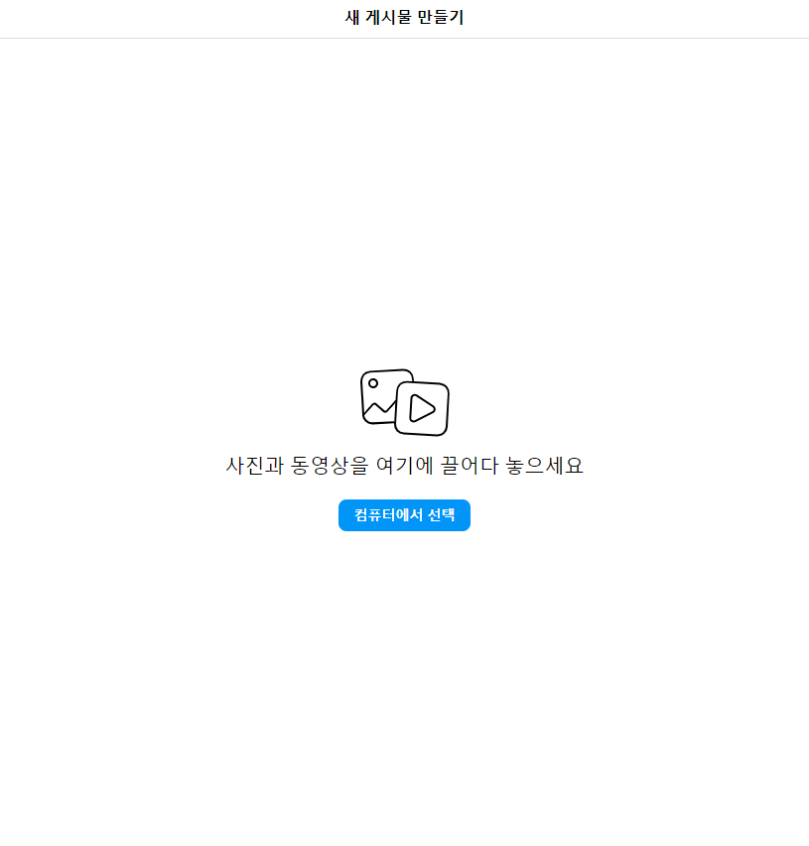

화면ID | M001P | 작성자 | 강유정 | 작성일 | 25.02.19
화면명 | 게시글 작성
화면설명 | 게시글을 작성하는 화면
화면경로 | (게시글 작성 버튼) > 게시글 작성
화면 상세설명
1 | 게시글 작성 버튼을 누른다.
2 | 사진을 첨부하고 내용을 작성한다.
3 | 게시글을 등록하고 이전 화면으로 이동한다.
2
3
등록하기
프사
닉네임
1
내용 작성
+
공개 여부

Slide 14

화면ID | M002P | 작성자 | 강유정 | 작성일 | 25.02.19
화면명 | 게시글 수정
화면설명 | 게시글을 수정하는 화면
화면경로 | (게시글 수정 버튼) > 게시글 수정
화면 상세설명
1 | 기존에 첨부된 사진을 수정하고, 작성된 내용을 수정한 후 수정하기 버튼을 클릭해 변경사항을 저장하고 이전 화면으로 이동한다.
2 | 게시글을 삭제하고 이전 화면으로 이동한다.
1
2
수정하기
삭제하기
프사
닉네임
내용 작성
공개 여부

Slide 15
화면ID | M002P | 작성자 | 강유정 | 작성일 | 25.02.19
화면명 | 게시글 수정(삭제)
화면설명 | 게시글을 수정하는 화면에서 삭제 시에 경고하는 팝업화면
화면경로 | (게시글 수정 버튼) > 게시글 수정
화면 상세설명
1 | Y를 선택하면, 삭제를 한 후 이전 화면으로 이동한다.
2 | N를 선택하면, 삭제를 취소한 후 팝업을 닫는다.
수정하기
삭제하기
프사
닉네임
정말로 게시물을 삭제하시겠습니까?
*삭제 후 되돌릴 수 없습니다.
Y / N
내용 작성
1
2

Slide 16
화면ID | M003P | 작성자 | 노병훈 | 작성일 | 25.02.19
화면명 | 1:1 채팅 팝업
화면설명 | 1:1 채팅을 하는 팝업 화면
화면경로 | 1:1 채팅 팝업
화면 상세설명
1 | 메시지를 보낼 사용자를 선택할 수 있는 리스트
2 | 보낸 메시지를 확인하는 화면이다.
3 | 보낼 메시지를 입력하는 인풋
4 | 클릭 또는 엔터키(keycode13)를 입력 하여 메시지를 송신한다
검색창
친구
알림
검색
내 메시지 내용
2
1
1
상대 메시지 내용
프사
채팅
닉네임
프사
채팅
닉네임
상대 메시지 내용
프사
채팅
닉네임
프사
채팅
닉네임
내 메시지 내용
프사
채팅
닉네임
3
4
메시지 보내기
보내기

Slide 17

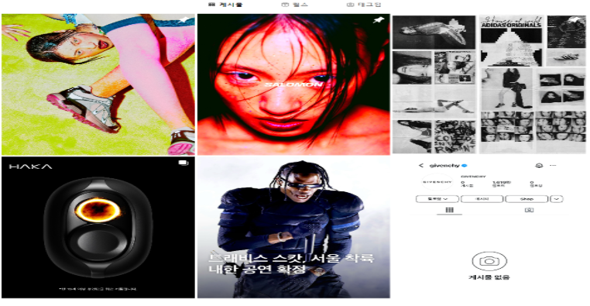
화면ID | M003S | 작성자 | 강유정 | 작성일 | 25.02.19
화면명 | 내 프로필
화면설명 | 내 프로필을 조회하는 화면
화면경로 | 로그인 > welcome > 내 프로필 로그인 > welcome > 홈 > 내 프로필 로그인 > welcome > 홈 > (내 게시글의 프로필사진) > 내 프로필
화면 상세설명
1 | 사용자가 등록한 배경사진을 표시한다.
2 | 사용자가 등록한 프로필사진을 표시한다.
3 | 프로필 수정 화면으로 이동한다.
4 | 사용자가 등록한 생일과 자기소개를 표시한다.
5 | 사용자가 등록한 사이트의 URL을 표시한다. 클릭하여 해당 URL로 이동한다.
6 | 사용자의 게시글 등록 수(깃 허브 잔디)를 표시한다.
7 | 사용자가 작성한 게시물 수 및 친구 수를 표시한다.
8 | 사용자가 등록한 전체 게시글을 최신순으로 표시한다.
9 | 게시글 작성화면으로 이동한다.
검색창
친구
알림
프사
검색
1
배경사진
2
프사
3
7
게시물 99 친구 수 99
닉네임
8
생일
자기소개
4
5
링크
6
게시글 수 잔디
9
+

Slide 18
화면ID | M004S | 작성자 | 강유정 | 작성일 | 25.02.19
화면명 | 내 프로필 수정
화면설명 | 내 프로필 정보를 수정하는 화면
화면경로 | 로그인 > welcome > 홈 > 내 프로필 > 내 프로필 수정
화면 상세설명
1 | 클릭하면 파일탐색기가 열린다. 이미지파일을 선택하여 배경사진을 등록한다.
2 | 클릭하면 파일탐색기가 열린다. 이미지파일을 선택하여 프로필사진을 등록한다.
3 | 생일 공개 여부, 자기소개, URL정보를 수정한다.
4 | 변경사항을 저장하고 내 프로필 화면으로 이동한다.
검색창
친구
알림
프사
검색
배경사진
프사
1
4
2
게시물 O 친구 수 O
저장
닉네임
3
생일
자기소개
링크
게시글 수 잔디
+

Slide 19

화면ID | M005S | 작성자 | 강유정 | 작성일 | 25.02.19
화면명 | 다른 사용자 프로필
화면설명 | 다른 사용자의 프로필을 조회하는 화면
화면경로 | 로그인 > welcome > 홈 > (고정 상단바) 친구목록 > 다른 사용자 프로필 로그인 > welcome > 홈 > (다른 사용자 게시글의 프로필사진) > 다른 사용자 프로필
화면 상세설명
1 | 다른 사용자에게 친구 신청을 보낸다. 이미 친구로 등록된 사용자라면 친구 삭제를 한다.
2 | 다른 사용자의 계정을 신고하는 신고 화면으로 이동한다.
검색창
친구
알림
프사
검색
배경사진
프사
1
2
게시물 99 친구 수 99
친구 신청/삭제
닉네임
생일
자기소개
링크
게시글 수 잔디

Slide 20

화면ID | M006S | 작성자 | 서요한 | 작성일 | 25.02.19
화면명 | 검색(ID검색결과)
화면설명 | 검색을 하고 검색된 사용자를 조회하는 화면
화면경로 | 로그인 > welcome > 홈 > 검색
화면 상세설명
1 | 친구(해시태그 및 이메일 주소)를 검색합니다.
2 | 사용자를 검색하여 해당 친구 프로필에 접속합니다.
3 | 검색한 사용자 중 원하는 사용자를 눌러 프로필에 들어간다.
1
검색
2
사용자 리스트
.
.
.
.
.

Slide 21
화면ID | M007S | 작성자 | 서요한 | 작성일 | 25.02.19
화면명 | 검색(해시태그검색결과)
화면설명 | 검색을 하고 검색된 게시글을 조회하는 화면
화면경로 | 로그인 > welcome > 홈 > 검색
화면 상세설명
1 | 친구(해시태그 및 이메일 주소)를 검색합니다.
2 | 사용자를 검색하여 해당 친구 프로필에 접속합니다.
3 | 검색한 게시글을 눌러 게시글에 들어간다.
1
검색
2
게시글 리스트
.
.
.
.
.

Slide 22
화면ID | M008S | 작성자 | 서요한 | 작성일 | 25.02.19
화면명 | 신고하기
화면설명 | 다른 사용자를 신고하는 화면
화면경로 | 로그인 > welcome > 홈 > (다른 사용자 게시글 / 댓글) > 신고하기 로그인 > welcome > 홈 > 다른 사용자 프로필 > 신고하기
화면 상세설명
1 | 프로필 신고시에 신고 대상의 URL을 자동으로 가져온다.
2 | 게시글 신고시에 신고 대상의 URL 및 신고 게시글 URL을 자동으로 가져온다.
3 | 신고 내용을 작성한다.
4 | 증거가 될 사진을 첨부하고 신고를 완료한다.
검색창
친구
알림
프사
신고 대상
신고 대상 계정 프로필 URL
1
신고 게시글
신고 대상 게시글 URL
2
신고 사유
신고 내용
3
신고자 사진 첨부
4
신고하기

Slide 23
화면ID | M009S | 작성자 | 노병훈 | 작성일 | 25.02.19
화면명 | 문의사항
화면설명 | 문의사항 내역을 조회하는 화면
화면경로 | 로그인 > welcome > 홈 > (고정 상단바) 내 메뉴 > 문의하기
화면 상세설명
1 | 문의하고 싶은 내용을 버튼을 눌러 작성한다.
2 | 문의를 문의 제목을 기반으로 검색할수 있는 인풋 박스 옆 주황 버튼으로 서밋한다.
3 | 문의 리스트 ( 컬럼은 협의 중)
4 | 문의 리스트에서 내가 문의한 리스트를 한 눈에 볼 수 있다.
5 | 문의 처리 상태 알려주는 컬럼
검색창
친구
알림
프사
2
4
1
문의 검색 (제목 기반)
검색
내 문의 보기
작성 하기
5
3
문의 리스트
.
.
.
.
.
문의 처리 완료
문의 접수 완료
문의 접수 대기

Slide 24
화면ID | M010S | 작성자 | 노병훈 | 작성일 | 25.02.19
화면명 | 문의사항 상세
화면설명 | 문의사항의 상세내용을 조회하는 화면
화면경로 | 로그인 > welcome > 홈 > (고정 상단바) 내 메뉴 > 문의하기 > 문의사항 상세
화면 상세설명
1 | 문의 내용의 상세 정보를 보여준다.
2 | 관리자는 문의 내역의 답변을 남길 수 있다.
3 | 답변 작성 후 등록을 하여 댓글을 남긴다.
문의 제목
문의 작성자
사용자의 문의 내용
1
관리자의 문의 답변
2

Slide 25
화면ID | M011S | 작성자 | 노병훈 | 작성일 | 25.02.19
화면명 | 문의사항 작성
화면설명 | 문의사항을 작성하는 화면
화면경로 | 로그인 > welcome > 홈 > (고정 상단바) 내 메뉴 > 문의하기 > 문의 작성
화면 상세설명
1 | 문의하고 싶은 제목을 작성한다.
2 | 문의 내용을 작성한다.
3 | 사진을 첨부한다.
4 | 모두에게/관리자에게 공개 여부를 설정하고 문의한다.
검색창
친구
알림
프사
문의 제목
문의 제목
1
문의
문의 내용
2
3
문의자 사진 첨부
4
문의 공개 여부
문의하기

Slide 26
화면ID | M012S | 작성자 | 강유정 | 작성일 | 25.02.19
화면명 | 문의사항 수정
화면설명 | 본인이 작성한 문의사항을 수정하는 화면
화면경로 | 로그인 > welcome > 홈 > (고정 상단바) 내 메뉴 > 문의하기 >
화면 상세설명
1 | 문의하고 싶은 제목을 수정한다.
2 | 문의 내용을 수정한다.
3 | 사진을 수정한다.
4 | 모두에게/관리자에게 공개 여부를 수정한다.
5 | 삭제를 원할 경우, 버튼을 눌러 문의한 내역을 삭제한다.
6 | 문의처리가 완료될 시 수정하기가 불가능하다.
검색창
친구
알림
프사
문의 제목
문의 제목
1
문의
문의 내용
2
3
문의자 사진 첨부
4
문의 공개 여부
수정하기
5
삭제하기

Slide 27
화면ID | M013S | 작성자 | 정훈찬 | 작성일 | 25.02.19
화면명 | 공지사항
화면설명 | 관리자가 작성한 공지사항 목록을 조회하는 화면
화면경로 | 로그인 > welcome > 공지사항 로그인 > welcome > 홈 > (고정상단바) 내 메뉴 > 공지사항
화면 상세설명
1 | 해당 공지사항 상세 페이지로 이동한다.
친구
알림
공지사항
no | 제목 | 작성일시
3 | 3월 업데이트 기능 안내 | 2025.02.18 19:50:33
2 | 악성 유저 기준 안내 | 2025.02.14 12:07:18
1 | 4월 10일 ~ 4월 13일 점검 안내 | 2025.02.13 09:10:52
1

Slide 28
화면ID | M014S | 작성자 | 우정은 | 작성일 | 25.02.19
화면명 | 공지사항 상세
화면설명 | 관리자가 작성한 공지사항의 상세 내용을 조회하는 화면
화면경로 | 로그인 > welcome > 공지사항 > 공지사항 상세 로그인 > welcome > 홈 > (고정상단바) 내 메뉴 > 공지사항 > 공지사항 상세
화면 상세설명
1 | 공지사항의 제목, 작성일시, 내용을 표시한다.
2 | 이전 혹은 다음 공지사항 상세 화면으로 이동한다.
3 | 공지사항 화면으로 이동한다.
친구
알림
공지사항
1
3월 업데이트 기능 안내
2025.02.18 19:50:33
안녕하세요. 관리자입니다.
3월에 으밀아밀 SNS에 업데이트 되는 새로운 기능 안내드립니다.
1.친구 차단 기능
2.좋아요 목록 조회 기능
3.친구 목록 기능
늘 노력하는 으밀아밀이 되겠습니다. 감사합니다.
2
3
이전글
다음글
목록으로

Slide 29
3. 로그인 > 관리자

Slide 30

화면ID | C001S | 작성자 | 정훈찬 | 작성일 | 25.02.19
화면명 | 관리자
화면설명 | 관리자의 전체 관리항목을 조회하는 화면
화면경로 | 로그인 > 관리자
화면 상세설명
1 | 신고관리 페이지로 이동한다.
2 | 문의관리 페이지로 이동한다.
3 | 공지사항 관리 페이지로 이동한다.
4 | 회원관리 페이지로 이동한다.
5 | 관리자 계정에서 로그아웃 한다.
5
로그아웃
1
신고내역
3
공지사항
4
회원관리
신고일자 | 신고대상ID | 신고사유
2025.02.19 | jewoo827 | 아무말이나 해요
2
문의내역
문의일자 | 문의자ID | 문의제목
2025.02.19 | jewoo827 | 게시글 삭제가 안돼

Slide 31
화면ID | C002S | 작성자 | 정훈찬 | 작성일 | 25.02.19
화면명 | 신고관리
화면설명 | 신고내역을 조회하는 화면
화면경로 | 로그인 > 관리자 > 신고관리
화면 상세설명
1 | 신고 상세 페이지로 이동한다.
로그아웃
신고관리
1
신고자1 / 신고 대상1 / 신고 사유(게시글, 댓글, 부적절한 닉네임) / 신고당한 게시물
신고자2 / 신고 대상2 / 신고 사유(게시글, 댓글, 부적절한 닉네임) / 신고당한 게시물
신고자3 / 신고 대상3 / 신고 사유(게시글, 댓글, 부적절한 닉네임) / 신고당한 게시물

Slide 32
화면ID | C003S | 작성자 | 정훈찬 | 작성일 | 25.02.19
화면명 | 신고관리 상세
화면설명 | 신고 상세를 조회하는 화면
화면경로 | 로그인 > 관리자 > 신고관리 > 신고관리 상세
화면 상세설명
1 | 프로필 신고시에 신고 대상의 URL을 자동으로 가져온다
2 | 게시글 신고시에 신고 대상의 URL 및 신고 게시글 URL을 자동으로 가져온다
3 | 관리자가 신고를 접수한다.
4 | 관리자가 이전 페이지로 돌아간다.
로그아웃
신고 대상
신고 대상 계정 프로필 URL
2
신고 게시글
신고 대상 게시글 URL
1
신고 사유
신고 내용
신고자 사진 첨부
3
4
접수
취소

Slide 33
화면ID | C004S | 작성자 | 정훈찬 | 작성일 | 25.02.19
화면명 | 회원관리
화면설명 | 가입된 전체 회원의 정보를 조회하는 화면
화면경로 | 로그인 > 관리자 > 회원관리
화면 상세설명
1 | 가입한 회원의 id, 누적신고 횟수, 가입일자를 조회한다.
2 | 가입한 회원을 삭제한다.
로그아웃
회원관리
1
회원ID1 / 회원1 신고 횟수 / 회원1 가입 일자 / 회원 삭제
2
회원ID2 / 회원2 신고 횟수 / 회원2 가입 일자 / 회원 삭제
회원ID3 / 회원3 신고 횟수 / 회원3 가입 일자 / 회원 삭제

Slide 34
화면ID | C005S | 작성자 | 정훈찬 | 작성일 | 25.02.19
화면명 | 공지사항관리
화면설명 | 관리자가 작성한 공지사항 목록을 조회하는 화면
화면경로 | 로그인 > 관리자 > 공지사항관리
화면 상세설명
1 | 공지사항을 작성하는 화면으로 이동한다.
2 | 해당 공지사항 상세 화면으로 이동한다.
로그아웃
공지사항
1
공지사항 작성
no | 내용 | 작성일시
11 | 공지사항 제목 | 2025.02.18 19:50:33
10
9
8
7
6
5
4
3
2
1
2

Slide 35
화면ID | C006S | 작성자 | 우정은 | 작성일 | 25.02.19
화면명 | 공지사항 작성
화면설명 | 공지사항을 작성하는 화면
화면경로 | 로그인 > 관리자 > 공지사항관리 > 공지사항 작성
화면 상세설명
1 | 관리자가 공지의 제목을 작성한다.
2 | 관리자가 공지의 상세 내역을 작성한다.
3 | 공지 작성일 경우 등록을 하게 되고, 공지 수정일 경우 수정을 하게 된다.
4 | 공지를 삭제한다.
로그아웃
1
공지 내용 제목
공지 내용 작성
2
3
공지 등록

Slide 36
화면ID | C007S | 작성자 | 우정은 | 작성일 | 25.02.19
화면명 | 공지사항관리 상세
화면설명 | 기존에 등록된 공지사항을 수정하거나 삭제하는 화면
화면경로 | 로그인 > 관리자 > 공지사항관리 > 공지사항관리 상세
화면 상세설명
1 | 관리자가 공지의 제목을 작성한다.
2 | 관리자가 공지의 상세 내역을 작성한다.
3 | 공지 작성일 경우 등록을 하게 되고, 공지 수정일 경우 수정을 하게 된다.
4 | 공지를 삭제한다.
로그아웃
1
공지 내용 제목
공지 내용 작성
2
3
4
공지 수정
공지 삭제

Slide 37
화면ID | C008S | 작성자 | 노병훈 | 작성일 | 25.02.19
화면명 | 문의사항관리
화면설명 | 사용자가 등록한 문의 목록을 조회하는 화면
화면경로 | 로그인 > 관리자 > 문의사항관리
화면 상세설명
1 | 문의 사항은 문의 제목과 작성일시, 작성자를 보여준다.
2 | 문의 사항의 상세 내역을 화면을 보여준다.
로그아웃
문의사항
2
1
문의 | 문의 제목 1 | 작성 일시 | 작성자
문의 | 문의 제목 2 | 작성 일시 | 작성자

Slide 38
화면ID | C009S | 작성자 | 노병훈 | 작성일 | 25.02.19
화면명 | 문의사항관리 상세
화면설명 | 사용자가 등록한 문의사항의 상세내용을 조회하고 답변을 작성하는 화면
화면경로 | 로그인 > 관리자 > 문의사항관리 > 문의사항관리 상세
화면 상세설명
1 | 문의 내용의 상세 정보를 보여준다.
2 | 관리자는 문의 내역의 답변을 남길 수 있다.
3 | 답변 작성 후 등록을 하여 댓글을 남긴다.
로그아웃
문의 제목
문의 작성자
사용자의 문의 내용
1
관리자의 문의 답변 입력 (댓글 형식)
2
3
답변 등록

